Slide 1
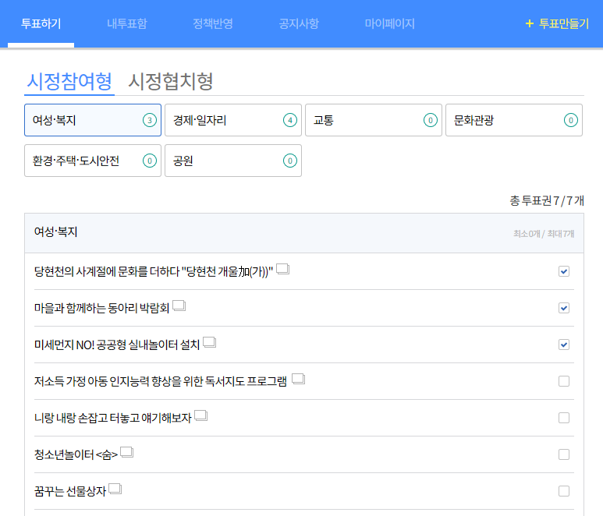
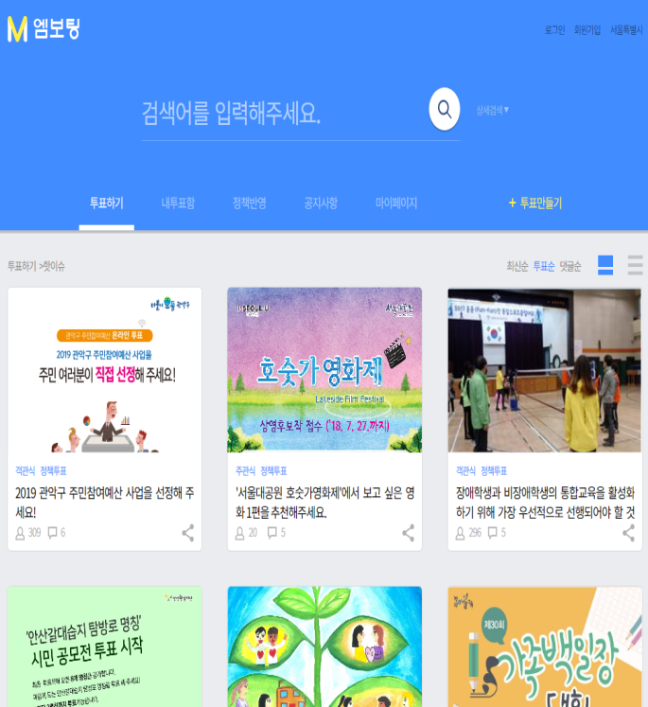


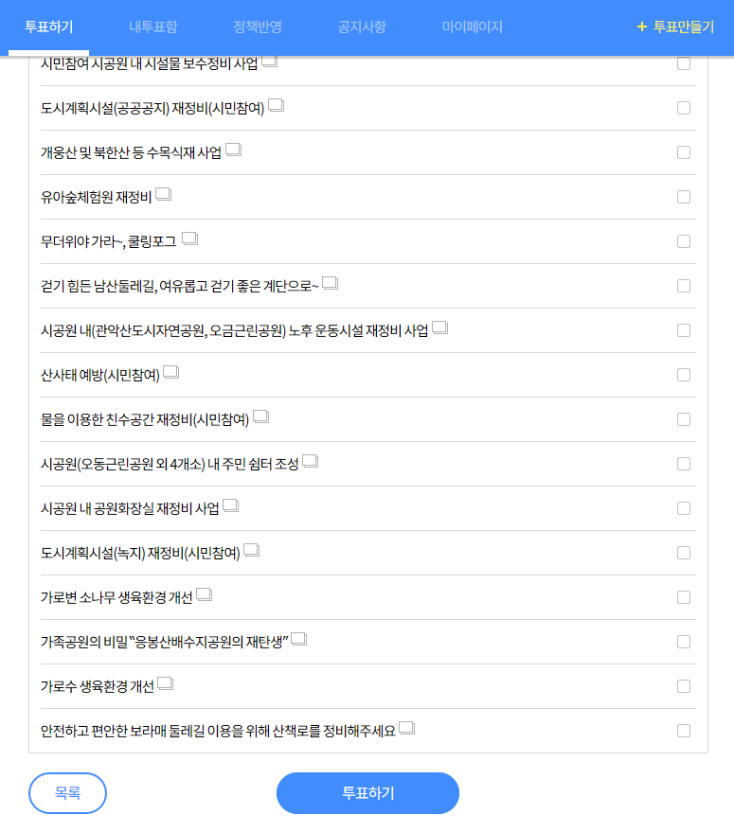
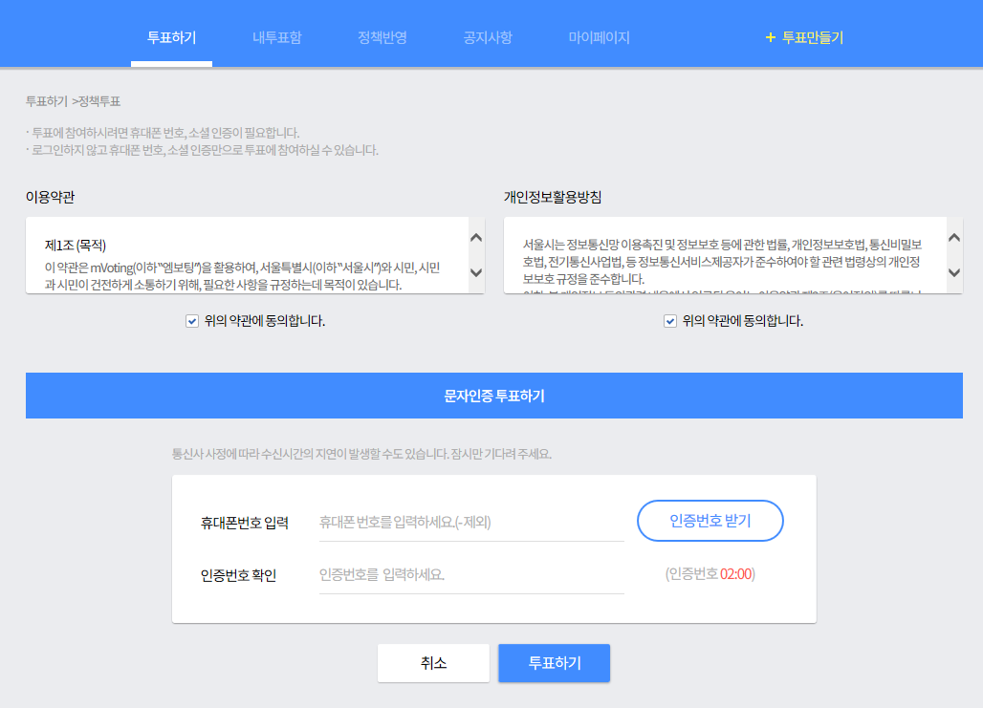
‘2019 서울시 시민참여예산사업 10개 선정’ 투표방법 안내
■ 방법 : 서울시 엠보팅 웹 사이트(PC, 휴대폰)에서 투표하기
1. 검색포털(네이버, 다음, 구글 등) 에서
‘서울시 엠보팅’ 을 검색하여 웹 사이트
(https://mvoting.seoul.go.kr)를 클릭하세요.
2. 서울시 엠보팅 웹 사이트에서 ‘투표하기(핫이슈)’
를 클릭하세요.
3. ‘2019 시민참여예산사업 직접 선정해주세요’
투표명을 클릭하여 선정하고 싶은 사업에
‘체크’ 하세요.
1
2
3
4. 시정참여형 7개, 시정협치형 3개 ‘체크’
(총 10개 체크) 후 ‘투표하기’ 를 클릭하세요.
5. 이용약관, 개인정보활용방침에 동의하고, 휴대폰번호로
인증 후 ‘투표하기’ 를 클릭하세요. ( 투표 완료! )
5
6
4
7

